Slide 1
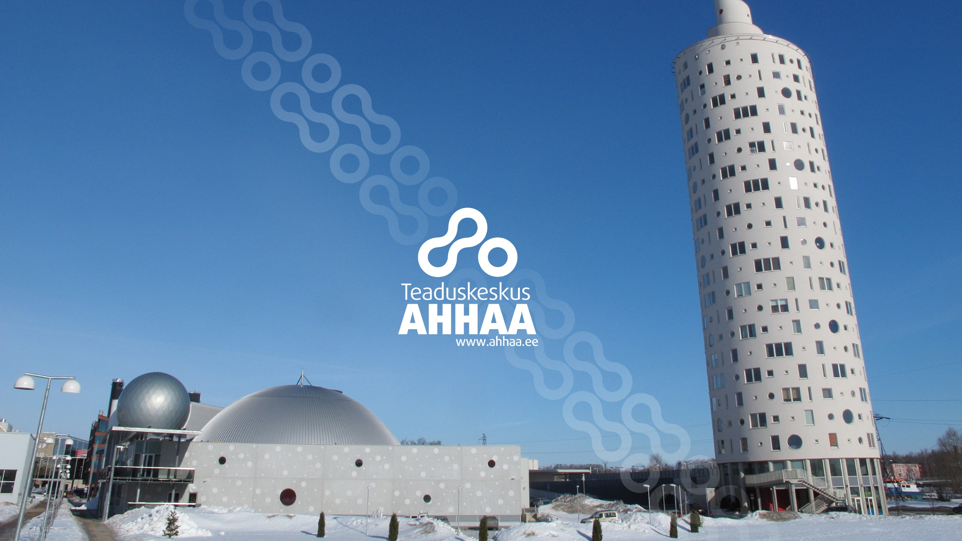

Slide 2
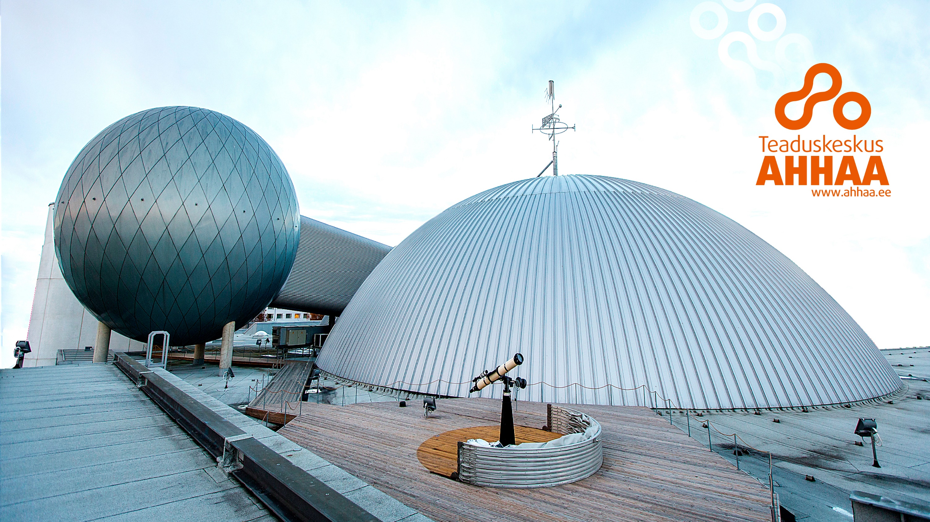

Slide 3

Teaduskeskus AHHAA
Baltikumi suurim teaduskeskus
Asutatud 1997, oma maja avati mais 2011
Asutajad: Tartu Ülikool; Haridus ja Teadusministeerium ja Tartu linn
Peamaja Tartus (Sadama 1) ja 4D elamiskino Lõunakeskuses
2015. aastal külastajaid 213 000
Kokku üle 2 miljoni külastaja!
49% külastajatest välismaalt

Slide 4

Käed külge!
Üle 100 interaktiivse püsieksponaadi
+ ajutised näitused
„Ahhaa, ülisalajane“ – avatud veel kuni 17.04.2016

Slide 5

Mis on tulemas?
18.03 Elusaali taasavamine
06.05 Ahhaa, annab mängida
18.11 Ahhaa, filmiefektid
Kevad 2017 Ahhaa, laibad

Slide 6

Mis Ahhaas teha saab?
Planetaarium
Töötoad
Teadusteatrid
Ahhaa-õpe

Slide 7

Teadusteatri etendused
Kokku 18 erinevat teadusteatri etendust!
„Vee võlud“ „Imeline õhk“ „Appi, matemaatika!“
„Põlemise keemia“ „Avasta valgus“
„Koogist kakas“ „Aju paljaks“ „Ettevaatust, auto!
„Vinge muna“ „Särisev elekter“
„18+“ „Eksklusiivne teadusshow“

Slide 8

Ahhaa-õpe
AHHAA – ilmaruum?!
Geoloogia ; Elekter; Astronoomia
AHHAA – elupaik?!
Koduõu; Vesi; Mets
AHHAA – inimene?!
Anatoomia; Meeled ja taju; Tervis ja toitumine
AHHAA – matemaatika?!

Slide 9

Eriüritused
Teadlaste Öö Festival 2016
26.09 – 30.09.2016 Teadus ja Ulme
Teemapäevad:
- Päästepäevad (järgmine 20.04.2016)
- Teadusteatrite laupäev (19.03.2016)
+ palju muud

Slide 10
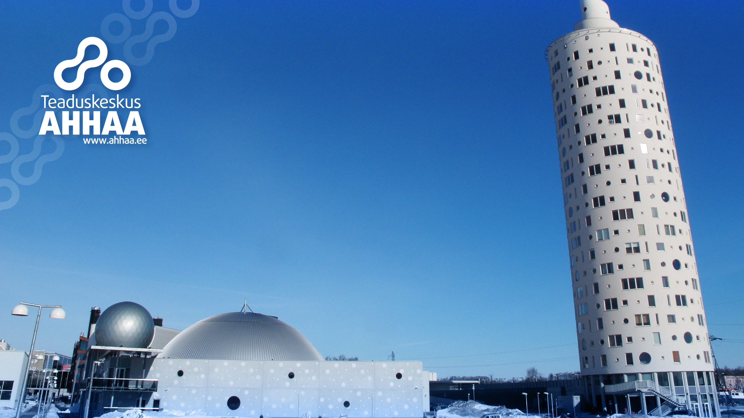
Aitäh!

